Slide 1
Aftrap P3P
Webdevelopment

Slide 2
P3P = Maken van een webapplicatie
Het doel van het 3de periode project (P3P)
Het maken van een webapplicatie
Twee belangrijke onderdelen
De klant (opdrachtgever) heeft eisen en wensen
Dit leg je vast in een functioneel ontwerp!
De techniek
Bouwen van de website (ASP.NET Web Pages)
Databaseontwerp

Slide 3
P3P Planning
Het project bestaat uit twee fasen
Fase 1 - Voorbereiding week 1 t/m 4
PPO – Functioneel ontwerp eind week 4 inleveren
Webdevelopment – technisch voorbereiding
m.b.v. opdrachten per week aftekenen
Databases - SQL
m.b.v. opdrachten per week aftekenen
Fase 2 - Maken van webapp week 5 t/m 8
Ingangseisen: Fase 1 afgerond
Maken van webapplicatie volgens het functioneel ontwerp
Fase 3 - Afronding/Beoordeling vrijdag 1 april, geen grap

Slide 4


Fase 1 – Functioneel ontwerp
PPO - Functioneel ontwerp
Ga met je klant om tafel
d.m.v. interviews probeer je erachter te komen wat de klant wil!
Maak hiervan een functioneel ontwerp

Slide 5
Fase 1 – Webdevelopment
Webdevelopment – technisch voorbereiding
m.b.v. opdrachten
Deadline:
Eind week 4 moeten alle opdrachten af zijn. De eindopdracht wordt beoordeeld.
Docenten die dit doen:
Dick, Jop en Joris
Je krijgt er tenslotte EC’s, dus mondelinge toelicht op code is noodzakelijk.
Voor de beschikbaarheid zie practicum rooster
Dus niet per mail!

Slide 6
Fase 2 – Het ontwikkelen van de webapp
Het bouwen van de website volgens het functioneel ontwerp.
Ingangseisen:
Functioneel ontwerp
Logisch: anders weet je dus niet wat je moet maken.
De opdrachten van webdevelopment afgetekend
Logisch: technieken die nodig zijn voor het bouwen van een webapplicatie.
De opdrachten van database afgetekend
Logisch: hoe wil je anders gegevens kunnen opslaan/ophalen en bewerken.

Slide 7
Fase 1 – Het Vak Webdevelopment
Webdevelopment – technisch voorbereiding
M.b.v. opdrachten, laten afteken/beoordelen.
De eindopdracht dient meteen als eindbeoordeling voor Webdevelopment.
Norm:
6 = opdracht af – technisch rommelig
7 = opdracht af – technisch goed
>8 = opdracht af – technisch correct
Met technisch wordt bedoelt: snap je de concepten, is de code netjes en kan je het uitleggen.
Eis:
Opdrachten moeten uiterlijk eind week 4 af zijn.
Niet mailen maar laten aftekenen/beoordelen bij practicum.
Dick, Joris & Jop.

Slide 8
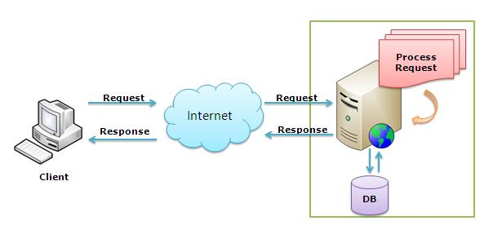
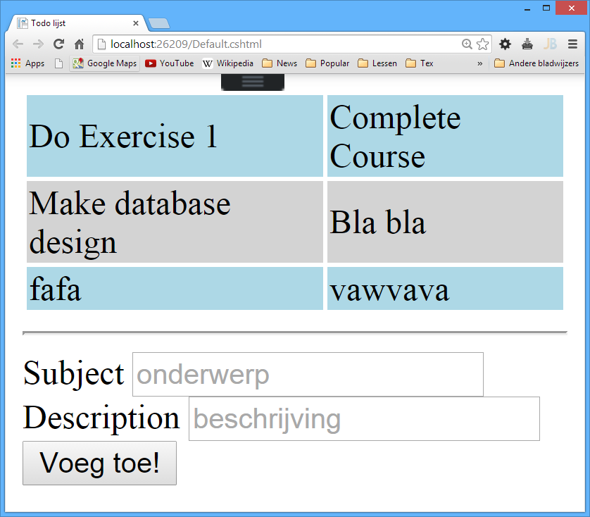
Fase 1 & 2 - Webdevelopment

Slide 9
Fase 1 & 2 –De technieken
ASP.NET Web Pages
SQL Server compact/express

Slide 10
De techniek - ASP.NET Web Pages
We gaan gebruik maken van ASP.NET Web Pages
ASP.NET kent drie smaken.
Web Pages (verplicht)
Web Forms (niet toegestaan)
Web MVC (niet toegestaan)
ASP.NET Web Pages =
Razor is C# op de webserver
Waarom?
Web Pages is gebaseerd op basis van website-technologie
Andere technologieën zijn complexe abstracties.
En mogen dus niet!

Slide 11

De techniek – Web Pages
Een boek
Ooh wat goed boek. Zeker de moeite waard!
http://www.asp.net/web-pages
Video’s
Tutorials
Dit gaan we gebruiken als basis voor de lessen!
Weinig les, dus veel zelfstudie!
Flip-the-classroom
http://www.w3schools.com/aspnet/webpages_intro.asp

Slide 12
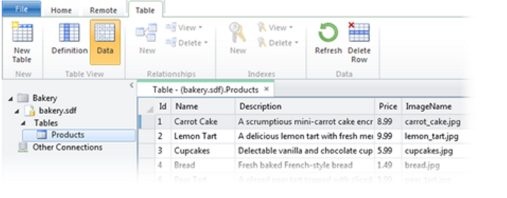
De techniek - Database
Eis: Microsoft SQL Server (Compact of Express editie)
SQL is een taal om te werken met een databasesysteem

Slide 13

De Techniek - WebMatrix 3
WebMatrix is een simpele IDE voor het maken van websites
Web Pages
Microsoft SQL Server - SQL
GIT
Het werkt een stuk eenvoudiger dan Visual Studio!
Eis: WebMatrix 3 en/of Visual Studio 2015.
Advies: WebMatrix

Slide 14
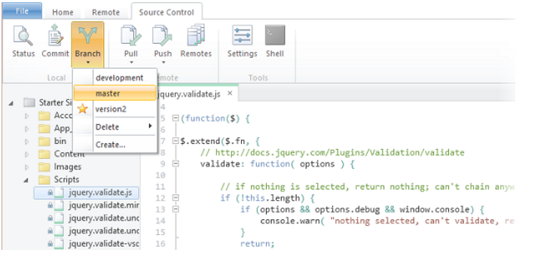
De Techniek - Git
Eis: Git (b.v. bitbucket of github)
Simpele integratie met WebMatrix

Slide 15
Fase 3 - De Beoordeling
4 Beoordelingscriteria
Proces (tutor)
groepscijfer of individueel
Code Assessment (vakdocenten)
individueel
Code van eindproduct (vakdocenten)
groepscijfer
Demonstratie (opdrachtgever)
groepscijfer
Vrijdag 1 April is de demonstratie voor opdrachtgever(s)
Geen grap!
Dit doen we door middel van een demonstratie voor o.a. de opdrachtgever.

Slide 16
Groepsindeling
De groepsindeling is gemaakt
Waarom?
Daarom….
Leren samenwerken met andere (uit eigen comfort zone)
Iedereen doet bijdrage naar eigen niveau
Iedereen moet voldoende programmeren
Op eigen niveau: en daardoor meer uitdaging.
Wij publiceren de groepsindeling.
Iedere groep krijgt 1 tutor toegewezen.

Slide 17
De opdrachten!
De opdrachtgevers
Wouter: Vioollessen niveau 1
Wouter: CS-058 niveau 2
Nynke: Koelkast webapp niveau 2
Albert: Online beoordelingsformulieren niveau 3
Albert: Studentenoverzicht niveau 3
Jop: Fondanti niveau 4
Jos: Cyberdyne niveau 5
David: Stagehub niveau 6
Maak als groep een keuze: http://goo.gl/forms/js34lzdnuM
1ste, 2de en 3de keus.
Doe dit op voor woensdag.
Omschrijving van opdrachten staan op Blackboard

Slide 18
Wouter: Vioollessen niveau 1
Doelgroep: leerlingen die viool lessen willen (en hun ouders)
Inhoud:
Informatie (prijzen , manier, soorten lessen ed)
Mogelijke lestijden
Aan- en afmelden lessen
Contact mogelijkheden
Foto’s / video

Slide 19
Wouter: CS058 -niveau 2
Doelgroep: alle studenten van de NHL
Context: Nederlandse variant van CS50 van Harvard, computer science voor niet nerds
Docentgebruiker moet materiaal kunnen veranderen/toevoegen
Studenten moeten alle nodige info vinden
Info is: colleges, practica, opdrachten, inlevermomenten, docenten, en spreekuren.
Uiterlijk: niet nerdig!

Slide 20
Nynke: Koelkast webapp
niveau 2

Slide 21
Albert: Studentenoverzicht & online beoordelingsformulier
niveau 3

Slide 22
Jop: Fondanti
niveau 4

Slide 23
Jos: Cyberdyne
niveau 5

Slide 24
David: Stagehub
niveau 6

Slide 25
Even wat aandachtspunten!
Lever de opdrachten van Webdevelopment, Databases & PPO op tijd in!
PPO functioneel ontwerp – deadline
Webdevelopment opdrachten – eind week 4
Laten beoordelen door Dick, Jop of Joris.
Database opdrachten – eind week 4
Het is veel wat jullie moeten leren/doen in korte tijd.
Conclusie: aan de bak!

Slide 26
Wat moeten jullie nu doen?
Inschrijven op Blackboard (P3P WEB-applicatie) en je bij de juiste groep aanmelden!
Geef jullie opdrachtkeuze voor dinsdag 16:00
http://goo.gl/forms/js34lzdnuM
Ook te vinden op Blackboard
Geen opdrachtkeuze dan kiest Jos een opdracht!
Dit doet hij met een dobbelsteen.
Maak een afspraak met de opdrachtgever & tutor!
Deze worden a.s. woensdag toegewezen

Slide 27
Per groep het lokaal verlaten. (lijst)
Deur Links
Deur Rechts

Slide 28
Per groep het lokaal verlaten.
Deur links Deur rechts

Slide 29
Per groep het lokaal verlaten.
Deur links Deur rechts

Slide 30
Per groep het lokaal verlaten.
Deur links Deur rechts

Slide 31
Per groep het lokaal verlaten.
Deur links Deur rechts

Slide 32
Per groep het lokaal verlaten.
Deur links Deur rechts

Slide 33
Per groep het lokaal verlaten.
Deur links Deur rechts

Slide 34
Per groep het lokaal verlaten.
Deur links Deur rechts

Slide 35
Per groep het lokaal verlaten.
Deur links Deur rechts

Slide 36
Per groep het lokaal verlaten.
Deur links Deur rechts
Groep | Voornaam | Tussenvoegsel | Achternaam
20 | Jaap |  | Flonk (440620)
20 | Stefan |  | Visser (387118)
20 | Amir |  | Nicolai (450790)
20 | Jeffrey |  | Rozendaal (445517)
20 | Jorben |  | Saaltink (414271)

Slide 37
Per groep het lokaal verlaten.
Deur links

